Slide 1
Боја, површина, маса, волумен
Ликовна култура за 5. разред
Мотив: Композиција боја

Slide 2
Научили смо да боје могу бити основне, изведене, топле и хладне.
Улогу у композицији не играју само облик и боја – композиција има и дубину.
То се постиже разним тоналитетима и интезитетом боја.
Ми ћемо данас пажњу посветити композицији боја.

Slide 3
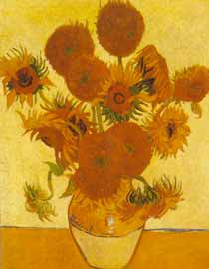
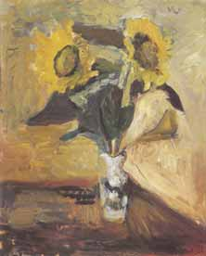
За слику, цртеж и колаж поред боја, важно је како облике, површине и линије распоређујемо у постору. Погледаћемо различите слике познатих сликара, да би видјели како су они компоновали боје.
Винсент Ван Гог, Сунцокрети, 1888.
Анри Матис, Сунцокрети у вази, 1898.

Slide 4
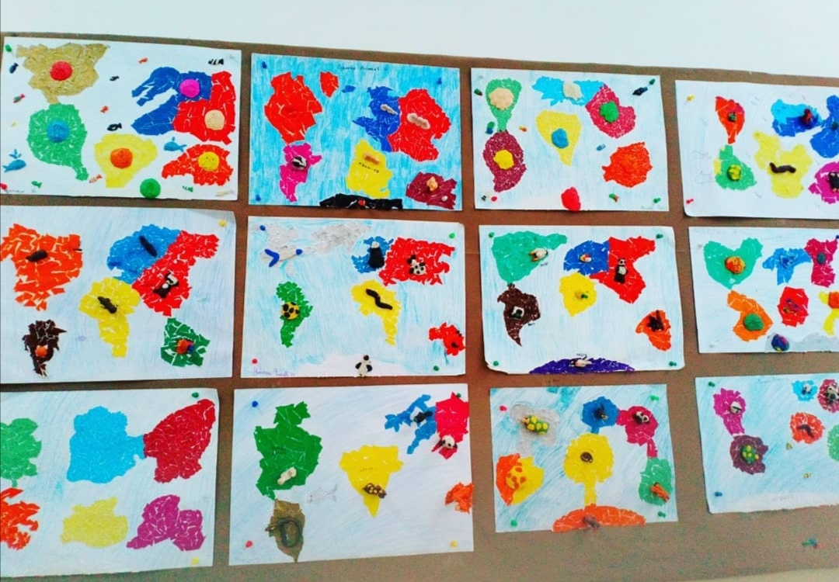
Компоновање боја може се остварити на различите начине. Идеје за рад могу вам бити радови ученика.
Свијет у очима петог разреда:

Slide 5
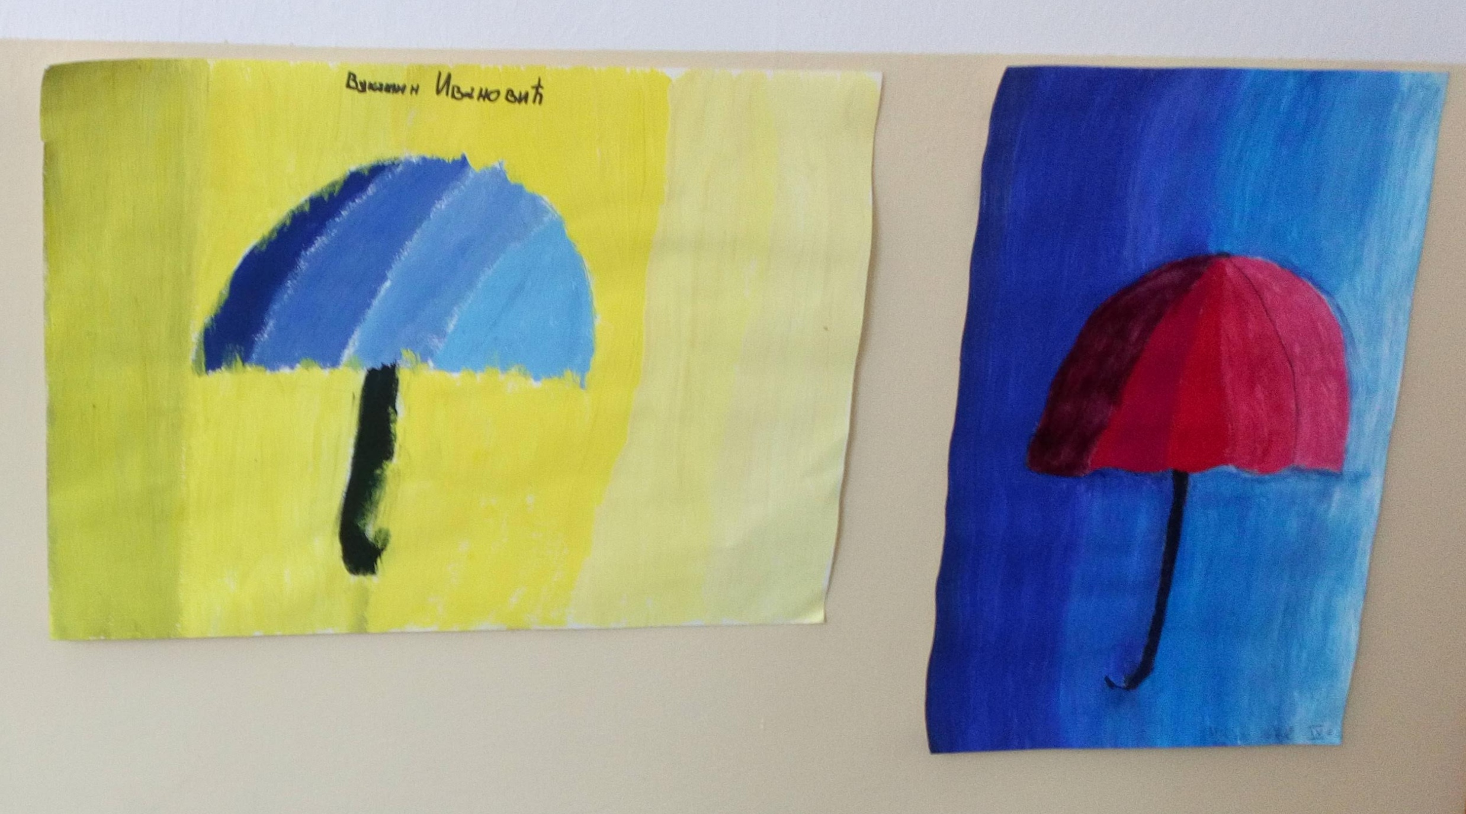
Примјери радова ученика који су компоновали боје кроз тоналитете, односно различите нијансе жуте, плаве и црвене боје.

Slide 6
На овим радовима ученици су користили темпере, изабравши једну боју којој су додавали постепено бијелу или црну да би добили различите нијансе.

Slide 7
Наравно, можетe радити и уз помоћ водених боја. Овдје је рад једне дјевојчице која је представила облике облака уз помоћ плаве и ружичасте боје, мијешајући их са бијелом темпером.

Slide 8
Задатак за самосталан рад:
Мотив: Композиција боја
Уживајте радећи ликовне радове. Предлажем вам да уз рад слушате музику, како би се опустили да би вам инспирација била на максималном нивоу.

